Slide 1
Karel Jaromír Erben
Základní škola Choltice, okres Pardubice
– „Učíme se pro život“
Šablona: č. III/2 Inovace a zkvalitnění výuky pomocí ICT
Pořadové číslo: 30
Autor: Machová Alena
Ověření ve výuce: 8. třída
Datum ověření: 24. 4. 2012

Slide 2
Metodika:
Žákům promítneme prezentaci, kterou lze doplnit vlastním výkladem.
Z prezentace vybereme několik nejdůležitějších poznámek jako zápis.
Pro kontrolu pozornosti žáků při výkladu je určen závěrečný test.

Slide 3
Klíčová slova:
Karel Jaromír Erben, literární romantismus, sběratel, Kytice, pohádky a pověsti.

Slide 4
Karel Jaromír Erben
* 7. listopadu 1811,
Miletín u Hořic
v Podkrkonoší (okres Jičín)
21. listopadu 1870, Praha

Slide 5
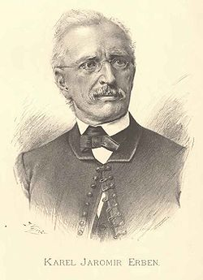
Obrázek č. 1

Slide 6
Život:
český historik, právník, archivář, spisovatel, básník, překladatel
a sběratel českých lidových písní a pohádek;
představitel literárního romantismu

Slide 7
Život:
Řemeslnická rodina
s dlouhou písmáckou tradicí.
Studoval na gymnáziu v Hradci Králové, později práva na filozofické fakultě v Praze.
V roce 1846 byl jmenován sekretářem Vlasteneckého muzea.
V roce 1851 první archivář města Prahy.

Slide 8
Zajímavosti ze života:
V Miletínské základní škole vyučovali jeho strýc a dědeček.
Pocházel z dvojčat, bratr Jan brzy zemřel, oba časté zdravotní problémy.
Rodiče chtěli, aby z něho byl učitel, kvůli vadě výslovnosti to nebylo možné.

Slide 9
Dílo:
Kytice z pověstí národních (1853) – jediná sbírka básní, kterou vydal; podkladem Kytice jsou staré české lidové báje
Prostonárodní české písně
a říkadla (1864)
Sto prostonárodních pohádek a pověstí slovanských v nářečích původních (1865)

Slide 10
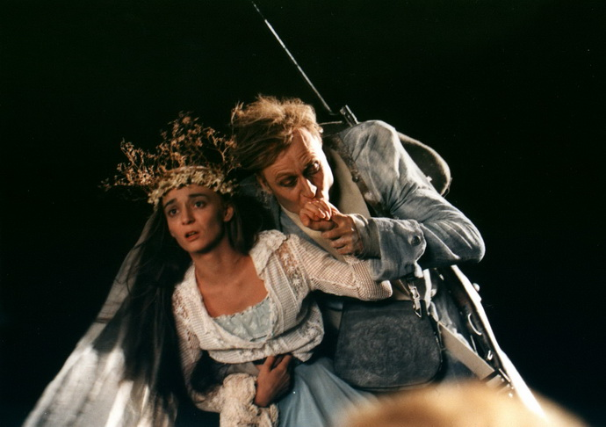
Obrázek č. 2 – scéna z filmu Kytice (Svatební košile)

Slide 11
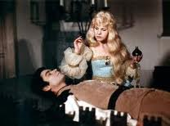
Obrázek č. 3 – scéna z pohádky Zlatovláska

Slide 12


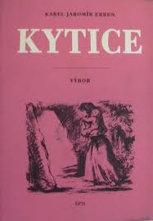

Slide 13
Opakování:
Kde se K. J. Erben narodil?
Proč se nemohl stát učitelem?
Jaké je nejznámější dílo K. J. Erbena?
Co je balada a mezi jaké žánry patří?

Slide 14
Řešení:
Miletín u Hořic
Měl vadu výslovnosti.
Kytice z pověstí národních.
Balada je báseň s pochmurným dějem, který končí smutně nebo přímo tragicky. Mnohdy v ní vystupují nadpřirozené bytosti.
Patří mezi Lyricko-epické žánry.

Slide 15
Zdroje:
Literární výchova pro 2. stupeň základní školy. 1. vyd. Praha: SPN, 2001. ISBN 80-7235-026-9.
VOLHEJNOVÁ, Veronika. Čeští spisovatelé. 3. vyd. Praha: Fragment, 2011. Odkaz. ISBN 978-80-253-1273-5.
SOCHROVÁ, Marie. Literatura v kostce. 2. vyd. Praha: Fragment, 1996. ISBN 80-7200-052-7.
LNĚNIČKOVÁ, Jitka. České země v době obrození. 1. vyd. Praha: Albatros, 1995. ISBN 80-00-00375-9.

Slide 16
Zdroje obrázků:
http://www.google.cz/imgres?q=karel+jarom%C3%ADr+erben&hl=cs&sa=X&biw=1366&bih=667&tbm=isch&prmd=imvnsb&tbnid=-2OICcSLFCWixM:&imgrefurl=http://cs.wikipedia.org/wiki/Karel_Jarom%25C3%25ADr_Erben&docid=KOeRJA7eu4QNmM&imgurl=http://upload.wikimedia.org/wikipedia/commons/thumb/6/6a/Jan_Vil%2525C3%2525ADmek_-_Karel_Jarom%2525C3%2525ADr_Erben.jpg/250px-Jan_Vil%2525C3%2525ADmek_-_Karel_Jarom%2525C3%2525ADr_Erben.jpg&w=250&h=345&ei=eT1QUNz1JIzPsgaE4YD4CA&zoom=1&iact=hc&vpx=178&vpy=149&dur=149&hovh=264&hovw=191&tx=96&ty=111&sig=102017272120240730438&page=1&tbnh=131&tbnw=107&start=0&ndsp=25&ved=1t:429,r:0,s:0,i:87
(Obrázek č.1 - 24. 4. 2012)
http://www.google.cz/search?q=karel+jarom%C3%ADr+erben&hl=cs&prmd=imvnsb&tbm=isch&tbo=u&source=univ&sa=X&ei=8DtQULjzFITRtAbxxYGoCA&ved=0CDMQsAQ&biw=1366&bih=667
(Zdroj dalších možných obrázků týkajících se K. J. Erbena – 24. 4. 2012)

Slide 17
Zdroje obrázků:
http://www.google.cz/imgres?q=karel+jarom%C3%ADr+erben&start=106&hl=cs&sa=X&biw=1366&bih=667&addh=36&tbm=isch&prmd=imvnsb&tbnid=Lw_lqEFTeeTzEM:&imgrefurl=http://scena.cz/index.php%3Fo%3D4%26c%3D9883%26r%3D16%26d%3D1&docid=PWgZUSe8VQlXjM&imgurl=http://www.scena.cz/fota/db/cas4r1616713.jpg&w=690&h=486&ei=-jtQUKmjCcXPtAbM-4DgBg&zoom=1&iact=hc&vpx=307&vpy=334&dur=696&hovh=188&hovw=268&tx=114&ty=107&sig=102017272120240730438&page=5&tbnh=134&tbnw=167&ndsp=28&ved=1t:429,r:15,s:106,i:136
(Obrázek č. 2 – 24. 4. 2012)
http://www.google.cz/imgres?q=karel+jarom%C3%ADr+erben&start=107&hl=cs&sa=X&biw=1366&bih=667&tbm=isch&prmd=imvnsb&tbnid=TPUwQ4CI0mIvXM:&imgrefurl=http://www.do-ucha.cz/viewtopic.php%3Ff%3D54%26t%3D3089&docid=r_7oYM9joFUpqM&imgurl=http://img442.imageshack.us/img442/4003/zlatovlaska.jpg&w=261&h=193&ei=ej1QUOTtKcnHswbvuYHYDA&zoom=1&iact=hc&vpx=1115&vpy=274&dur=545&hovh=154&hovw=208&tx=76&ty=108&sig=102017272120240730438&page=5&tbnh=152&tbnw=208&ndsp=28&ved=1t:429,r:27,s:107,i:173
(Obrázek č. 3 – 24. 4. 2012)

